Slide 1

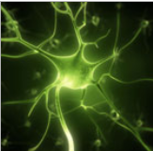
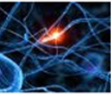
Os efeitos da hemorragia intraventricular leve na matriz germinativa no desenvolvimento microestrutural da substância branca de neonatos prematuros: Um estudo DTI.
The effects of mild germinal matrix-intraventricular haemorrhage on the developmental white matter microstructure of preterm neonates: a DTI study. Tortora D, Martinetti C, Severino M, Uccella S, Malova M, Parodi A, Brera F, Morana G, Ramenghi LA, Rossi A.Eur Radiol. 2017 Sep 27. doi: 10.1007/s00330-017-5060-0. [Epub ahead of print]PMID: 28956133
UNIVERSIDADE CATÓLICA DE BRASÍLIA- UCB
INTERNATO DE PEDIATRIA / HMIB-6ª Série-Unidade Neonatal-Turma 23
Apresentação: Juliana da Luz Araújo e Rayanne Garrido Monteiro de Andrade
Coordenação: Paulo R. Margotto
Brasília, 9 de dezembro de 2017

Slide 2
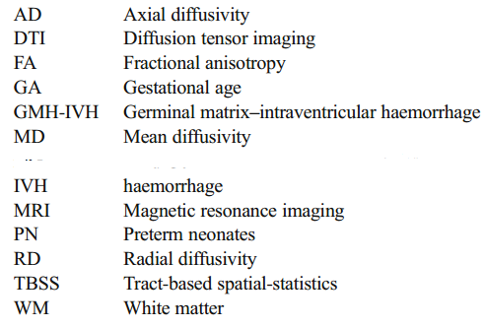
Siglas Usadas

Slide 3
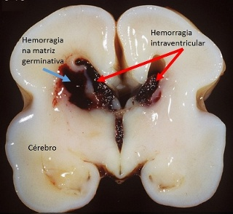
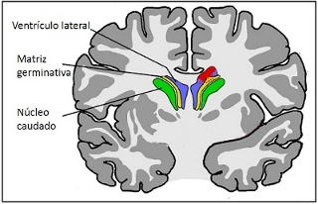
INTRODUÇÃO
A Hemorragia matriz germinal (hemorragia intraventricular [GMH-IVH]) é uma forma característica de hemorragia intracraniana com patogênese multifatorial que ocorre em neonatos prematuros[1-3].
Severidade da GMH-HIV de acôrdo com a classificação modificada de Papile [4] :
- Grau I: Hemorragias restritas à matriz germinal (Subependimária);
-Grau II: Estende-se para os ventrículos laterais e ocupa <50% do volume ventricular (Sem hidrocefalia);
-Grau III: Quantidades maiores de sangue intraventricular causando de hidrocefalia;
-Grau IV: Complicado por infarto venoso hemorrágico na substância branca periventricular (infarto hemorrágico periventricular [IHPV])
Infarto
HPV
Fonte: http://www.raquelzorzi.com.br/hemorragia

Slide 4
INTRODUÇÃO
As melhorias nos cuidados intensivos neonatais
Incidência das formas graves de GMH-IVH, PORÉM o número absoluto de casos permanece alto devido ao aumento da sobrevivência de recém-nascidos extremamente prematuros e a taxa de detecção aumentada de formas menores com a ressonância magnética [7 - 9].
O espectro de anormalidades do desenvolvimento neurológico relacionadas à GMH-IVH tem sido ampliado, variando de déficits motores e cognitivos, transtornos de coordenação mais leves e menores desempenhos acadêmicos dependendo do tipo e gravidade do dano cerebral [10, 11].
Diminuíram

Slide 5
INTRODUÇÃO
Antigamente acreditava-se que as leves GMH-IVHs não aumentavam o risco de comprometimento do desenvolvimento neurológico além do risco relacionado a própria prematuridade [11].
Bolisetty et al. demonstraram em uma grande coorte de prematuros extremos que GMH-IVH de grau I-II estão associados com maiores taxas de comprometimento do desenvolvimento neurológico aos 2-3 anos de idade corrigida [12]. Além de diminuição do volume cortical e crescimento cerebelar reduzido [13, 14].
PORÉM

Slide 6
INTRODUÇÃO
Por outro lado, pouco ainda é conhecido a respeito do substrato anatômico do deficiente resultados neurocognitivos e motores nas crianças com leve GMH-IVH.
Diminuição do volume cortical e reduzido crescimento cerebelar em idade próximo ao termo foi demonstrado em prematuros extremos com hemorragia intraventricular não complicada [13,14]. No entanto, apesar da evidência de ruptura de células precursoras oligodendrogliais em leve GMH-IVH [15,16], nenhum estudo de imagem de tensor de difusão (DTI) explorou a integridade microestrutural da substância branca (WM) nesta condição.

Slide 7
INTRODUÇÃO
DTI fornece medidas úteis de anormalidades microestruturais da WM dependendo da coerência das fibras, densidade axonal e mielinização [17, 18].
As estatísticas espaciais baseadas em tratos (TBSS) são uma abordagem automatizada, independente de observadores para avaliação das diferenças nos parâmetros DTI e tem sido amplamente utilizadas para explorar anormalidades microestruturais da WM em crianças nascidas pré-termo [19].
A DTI permite a reconstrução tridimensional da conectividade da substância branca no trato corticoespinhal
e radiações ópticas que podem tornar uma importante prova para predizer o déficit visual e motor.

Slide 8
INTRODUÇÃO
Hipóteses:
A microestrutura da substância branca dos prematuros (PN) com leve GMH-IVH sem nenhuma outra anormalidade na ressonância magnética convencional difere dos prematuros sem GMH-IVH, e que as diferenças podem estar relacionadas à idade gestacional (IG) com um padrão seletivo de vulnerabilidade
Neste estudo retrospectivo os autores investigaram:
1) diferenças microestruturais na WB de prematuros com leve GMH-IVH em comparação com um grupo de controle de prematuro com mesma idade gestacional com ressonância magnética (RM) de cérebro normal.
2) se a vulnerabilidade seletiva da WM existia entre prematuros extremos (IG <29 semanas) e não extremos (IG ≥ 29 semanas) com leve GMH-IVH.
3) a relação das anomalias microestruturais da WM com o resultados do desenvolvimento neurológico aos 24 meses de idade.

Slide 9
MATERIAIS E MÉTODOS
Todos os prematuros (peso ao nascer <1.500 g) foram submetidos à RM cerebral em idade a termo equivalente entre janeiro de 2014 e dezembro de 2016, em um programa institucional de triagem para identificação de lesões relacionadas à prematuridade.
Os recém-nascidos foram submetidos a um estudo de ultrassonografia cerebral inicial (primeira semana pós-natal). Exame de ressonância magnética incluindo convencional, imagens ponderadas por susceptibilidade (SWI) e sequências de Técnica de Imagens por Tensor de Difusão (DTI) .
Notes:
A Técnica de Imagens por Tensor de Difusão ou DTI (do inglês, Diffusion Tensor Imaging) em ressonância magnética permite estimar a magnitude e direção de moléculas de água na microestrutura dos tractos cerebrais.
A técnica de tractografia por RM não demonstra fibra a fibra mas sim um conjunto delas, indicando possíveis trajectos nervosas pela substância branca

Slide 10
MATERIAIS E MÉTODOS
Aqueles com GMH-IV
Aqueles com RM cerebral normal
Três critérios de exclusão foram considerados:
presença de GMH-IVH grave,
presença de lesões cerebrais além da leve GMH-IVH, e
má qualidade das imagens de RM.
Entre essa população, identificaram-se dois grupos de neonatos:
aqueles com GMH-IVH, e
(ii) aqueles com RM cerebral normal

Slide 11
MATERIAIS E MÉTODOS
Os estudos de RM foram realizados com um scanner de 1,5T usando uma bobina de cabeça exclusiva neonatal.
Os pais forneceram consentimento informado por escrito antes das aquisições.
Os pacientes foram alimentados antes do exame de RM para alcançar o sono espontâneo e foram respirando espontaneamente durante o exame. A freqüência cardíaca e a saturação de oxigênio foram monitoradas por oximetria de pulso ao longo do exame
Dois neuroradiologistas pediátricos cegos (AR e MS com 22 e 8 anos de experiência em neuroimagem, respectivamente) revisaram em consenso todos os estudos de ressonância magnética para realizar uma avaliação de qualidade de imagem.

Slide 12
MATERIAIS E MÉTODOS
A avaliação do desenvolvimento neurológico foi realizada aos 24 meses de idade entre janeiro e dezembro de 2016, usando as Escalas de Desenvolvimento Mental de Griffiths - Revisado: Nascimento para 2 anos [25].
Coeficiente de desenvolvimento, locomotor, pessoal-social, audição-fala, coordenação olho-mão e subescalas de resultados de desempenho foram avaliados por dois autores (FB e SU), com 19 e 5 anos de experiência, respectivamente), desconhecendo os achados da imagem cerebral.
Para avaliar diferenças nos parâmetros DTI de acordo com o resultado, para cada subescala foi usada uma análise geral do modelo de regressão linear, aplicando uma correção para comparações múltiplas .
As pontuações de desenvolvimento neurológico inferiores a 85 foram consideradas anormais [25]

Slide 13
MATERIAIS E MÉTODOS
Análise estatística
As variáveis contínuas foram resumidas como médias e as variáveis categóricas foram resumidas como freqüências e porcentagens. O teste de classificação de Wilcoxon e o teste de qui-quadrado foram usados para comparar variáveis contínuas e categóricas entre neonatos com GMH-IVH e com RM cerebral normal.
Uma vez que as alterações na WB relacionadas à prematuridade podem influenciar os resultados do presente estudo, todas as análises TBSS sobre medidas DTI foram ajustados para parâmetros de confusão (sexo, nascimento, idade gestacional e peso, pontuação de Apgar e volumes totais da WB) usando um modelo de regressão linear geral

Slide 14
RESULTADOS
Estudos de RMI cerebral de 248 prematuros consecutivos foram avaliados retrospectivamente. A sequência DTI foi realizada em 135 neonatos.
Foram excluídos os estudos de ressonância magnética de 32 pacientes (23,7%): 12 neonatos apresentaram GMH-IVH grave, 14 neonatos apresentaram outras lesões cerebrais (11 lesões pontuais de WM, duas malformações arteriovenosas e uma disgenesia calosa) e nas seis sequências de DTI de recém-nascidos foram afetadas por artefatos de movimento. Assim, os estudos de ressonância magnética de 103/135 (76,3%) prematuros foram incluídos no estudo, com presença de leve GMH-IVH em 24 casos.
Trinta e oito (36,9%, 38/103) eram extremamente prematuros (20 do sexo feminino, IG média de 26,9 ± 1,8 semanas, 10 com leve GMHIVH), enquanto 65 (63,1%, 65/103) não eram extremamente prematuros ((34 do sexo feminino, média de IG de 31,2 ± 2,1 semanas, 14 com leve GMH-IVH)(Figura 1).
No momento da análise, 31 neonatos haviam alcançado 24 meses de idade, dos quais 14/31 (45%) foram extremamente
pré-termo (oito do sexo feminino, IG média de 27,2 ± 1,1 semanas, 7 com leve GMH-IVH) e 17/31 não eram extremamente prematuros (nove do sexo feminino, média de IG de 30,3 ± 1,8 semanas, 8 com leve GMH-IVH).
Na Tabela 2 (Suplemento), um resumo dos dados clínicos dos pacientes

Slide 15
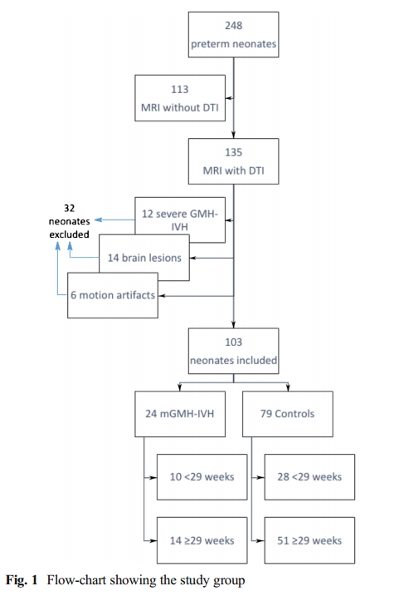
RESULTADOS

Slide 16
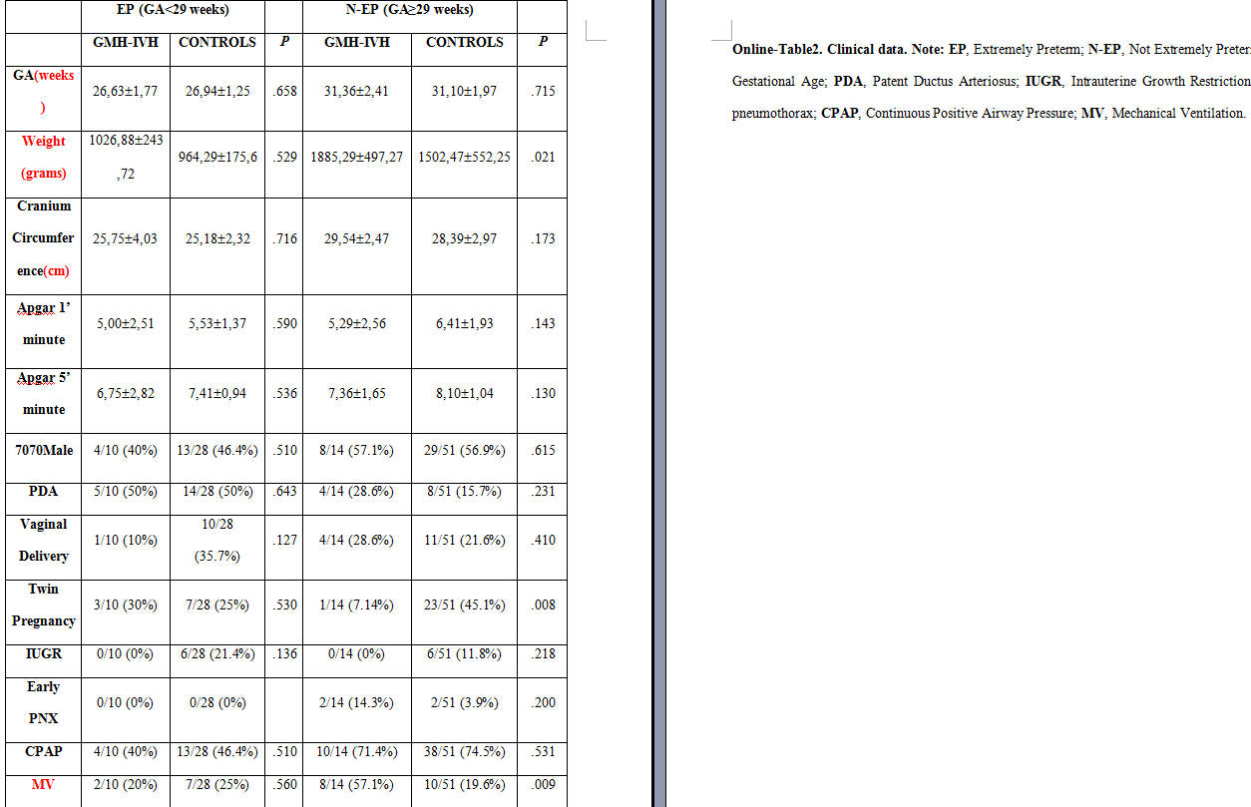

Slide 17
RESULTADOS
Os neonatos afetados apresentaram FA menor, maior RD e MD do corpo caloso, vias límbicas e tratos cerebelares.
Os recém-nascidos extremamente prematuros (IG <29 semanas) apresentaram mais comprometimento microestrutural severo (maior RD e MD) em regiões periventriculares.
Neonatos com IG ≥ 29 semanas tiveram alterações na WM mais leves (FA menor), também na WM subcortical.
As anormalidades de DTI foram associadas com uma deficiente coordenação locomotora e mão-olho e resultados de desempenho em 24 meses

Slide 18
RESULTADOS
Resultado e correlações do neurodesenvolvimento com parâmetros do DTI
O desfecho do desenvolvimento neurológico adverso ocorreu mais freqüentemente em lactentes com leve GMH-IVH (p = 0,048) (Fig. 4) (entre os 31 neonatos disponíveis para avaliação do desenvolvimento neurológico aos 24 meses de idade, 17 obtiveram pontuações abaixo do corte em pelo menos um dos seis domínios de desenvolvimento do teste Griffiths (11/17 casos com leve GMH-IVH), enquanto o desempenho das restantes 14 as crianças estavam dentro da média para a idade em todos os domínios (4/14 casos com leve GMH-IVH).

Slide 19
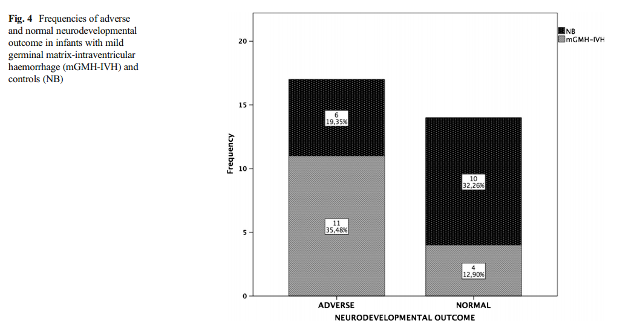
RESULTADOS

Slide 20
RESULTADOS
Resultado e correlações do neurodesenvolvimento com parâmetros do DTI
Em maior detalhe, havia dez crianças com quociente de desenvolvimento global adverso (sete com leve MGH-IVH, pontuação média 63,6 ± 4,3), 13 crianças com efeitos adversos nos resultados locomotores (nove com leve MGH-IVH, pontuação média de 79,8 ± 6,2), oito bebês com resultados pessoais-sociais adversos (seis com leve MGH-IVH, pontuação média 63,5 ± 11,2), 13 lactentes com resultados adversos da linguagem (sete com leve MGHIVH, pontuação média 70,2 ± 12,2), dez crianças com resultados adversos de coordenação dos olhos (sete com leve MGH-IVH, média de pontuação 52,1 ± 11,2) e 13 crianças com resultados adversos no desempenho (sete com leve MGH-IVH, pontuação média 66,2 ± 9,2).
A Tabela 1 relata as regiões da WM onde foram observadas significantes correlações entre subescores de neurodesenvolvimento e parâmetros de DTI ((Fig. 5)

Slide 21
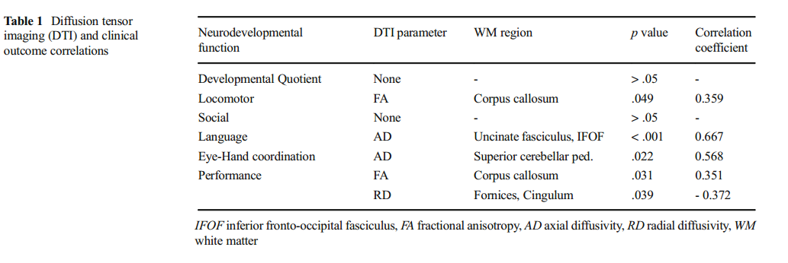
RESULTADOS

Slide 22
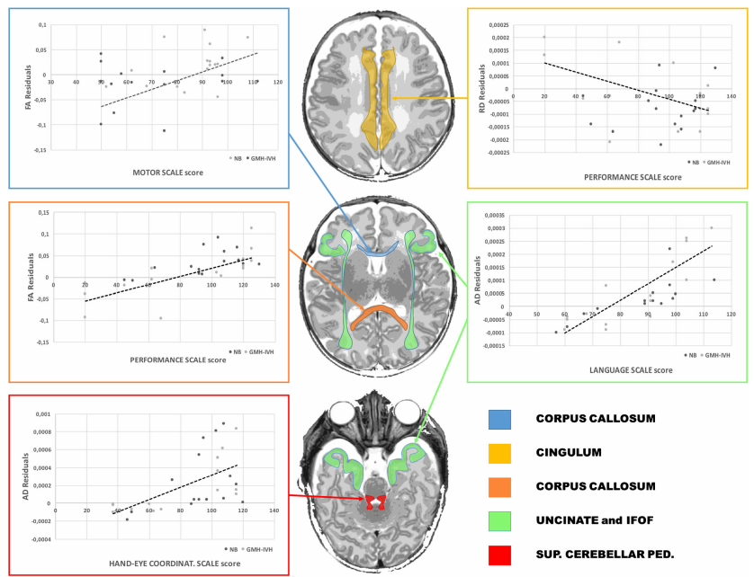
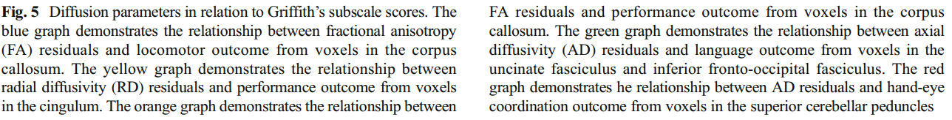
RESULTADOS

Slide 23
DISCUSSÃO
Esse estudo de caso-controle mostra a organização anormal da microestrutura da substância branca em neonatos pré-termos com leve GMH-IVH [26]
Há uma relação potencial entre essas anormalidades e o desenvolvimento neurológico em um subconjunto de bebês com 24 meses [26]
Neonatos com leve GMH-IVH apresentam alteração em medidas de DTI da substância branca supratentorial inicialmente mielinizada quando comparada com controles [26]

Slide 24
DISCUSSÃO
A matriz germinativa é a principal fonte de células precursoras oligodendrogliais, que mais tarde, no terceiro trimestre, migram para a substância, onde eles se diferenciam e produzem mielina durante os primeiros anos de vida [26].
Estudos histológicos anteriores sobre a MGMH-IVH mostraram que mesmo pequenas quantidades de produtos sanguíneos e compostos inflamatórios são capazes de suprimir o proliferação e diferenciação do precursor celular oligodendroglial [28].
  A deposição extracelular de hemoglobina e hemossiderina causa toxicidade celular devido a geração de espécies reativas de oxigênio com o radical hidroxila. Há lesão de proteínas, DNA, membranas celulares [29,30] e podem prejudicar diretamente a ativação da via microglial da substância branca [31].
  Desse modo há o dano inicial a substância branca decorrente da mielinização inadequada, dano axonal, ou incoerências das fibras [32].

Slide 25
DISCUSSÃO
Nesse estudo foram encontrados padrões distintos de envolvimento da substância branca, definidos por diferentes medidas escalares de DTI de acordo com a idade gestacional.
  Prematuros extremos : MD e RD foram aumentados e o AD foi reduzido, sem diferenças em FA
  Prematuros não extremos: Redução prevalente de FA em vez de diferenças em MD, RD ou AD
O aumento simultâneo do RD é associado a uma diminuição menos pronunciada em AD, observado em outras formas de degeneração WM como resultado de perda axonal, seguido por um aumento na matriz extracelular e células gliais [32].
Uma diminuição isolada de FA em prematuros não extremos sugere diferenças sutis em RD e AD, o que provavelmente reflete alterações microestruturais mais leves, como perda mínima de fibras sem danos grosseiros no tecido[33].

Slide 26
DISCUSSÃO
O cérebro prematuro extremo, é populado principalmente por oligodendrócitos pré-mielinizantes e células precursoras de oligodendrócitos que mostram maior vulnerabilidade a toxinas e estresse oxidativo em relação aos oligodendrócitos maduros [15].
O estudo acredita que diferenças nas medidas escalares DTI podem refletir a vulnerabilidade da maturação das células da substância branca dependente da leve GMH-IVH, e isso é resultado, provavelmente, de um comprometimento mais significativo da substância branca em idade gestacional menor.

Slide 27
DISCUSSÃO
Um outro resultado importante foi a variação da distribuição de alterações na substância branca entre prematuros extremos e não extremos com leve GMH-IVH
  Prematuros extremos: alterações foram encontradas na região posterior profunda da substância cinzenta (esplênio do corpo caloso e regiões peritrigonal)
  Prematuros não extremos: foi detectado alterações adicionais ao nível do subcortical da substância cinzenta, no frontal e lobos temporais

Slide 28
DISCUSSÃO
As anormalidades da microestrutura da substância branca podem variar de acordo com os estádios maturacionais das células microgliais, que são anormalmente ativadas pela leve GMH-IVH [31].
    a ativação microglial pode induzir lesão axonal e apoptose através da produção de neurotoxinas, glutamato, óxido nítrico e citocinas inflamatórias [31, 34, 35].
Antes da 30ª semana de gestação a densidade de microglia ativada é maior em torno da matriz germinativa e nas zonas subventricular-ventricular[36].
À medida que a gestação avança, as células microgliais migram sequencialmente através do substância branca central até atingir as regiões mais anteriores e periféricas do cérebro [37].
  Prematuros extremos: a substância branca periventricular é provavelmente mais suscetível para alterações inflamatórias
  Prematuros não extremos: a substância cinzenta subcortical é mais afetada

Slide 29
DISCUSSÃO
O estudo demonstrou relação entre a distribuição das alterações microestruturais na substância branca e deficiências específicas do desenvolvimento aos 24 meses de vida.
  Alterações de medidas no corpo caloso foram associadas a um pior desenvolvimento motor e cognitivo, resultado compatível com estudos anteriores [38, 39]
  Anormalidades nas medidas da substância cinzenta cerebelar são encontradas em prematuros com leve GMH-IVH [40]
  No estudo foi encontrado a correlação significativamente entre alterações nas medidas dos pedúnculos cerebelares e alteração na coordenação olho-mão e, portanto, na coordenação dos movimentos[41]
  Também houve uma relação entre alterações no cíngulo e fórnix e o escore obtido [19]
  Estudos posteriores nas funções cognitivas das prematuros com leve GMH-IVH na idade escolar elucidarão se estas alterações na medida do DTI podem ter i impacto no desempenho acadêmico.

Slide 30
DISCUSSÃO
Limitações
As limitações deste estudo incluem o tamanho de amostra relativamente pequena, embora justificado pela pequena taxa de incidência de leve GMH-IVH mGMH-IVH, e curto acompanhamento do neurodesenvolvimento com 24 meses no momento do o estudo.
Investigações futuras de populações maiores são esperadas para esclarecer as correlações identificadas neste estudo, melhorando a precisão do prognóstico precoce para os prematuros com leve GMHIVH.
Outra limitação é que os autores foram obrigados a excluir um número relativamente elevado de neonatos que, por várias razões (principalmente cessação do sono ou movimento excessivo) não poderia completar o estudo de RM, incluindo uma sequência DTI, potencialmente introduzindo um viés de seleção

Slide 31
CONCLUSÃO
Lesões microscópicas da substância branca podem ocorrer em prematuros com hemorragia intraventricular leve, mesmo na ausência de sinais convencionais de mudança na RM, com padrões diferentes de envolvimento da substância branca dependendo na idade gestacional.
Além disso, a mudança das medida do DTI de regiões da substância branca são provavelmente associadas com déficits de desenvolvimento neurológico aos 24 meses de idade.

Slide 32
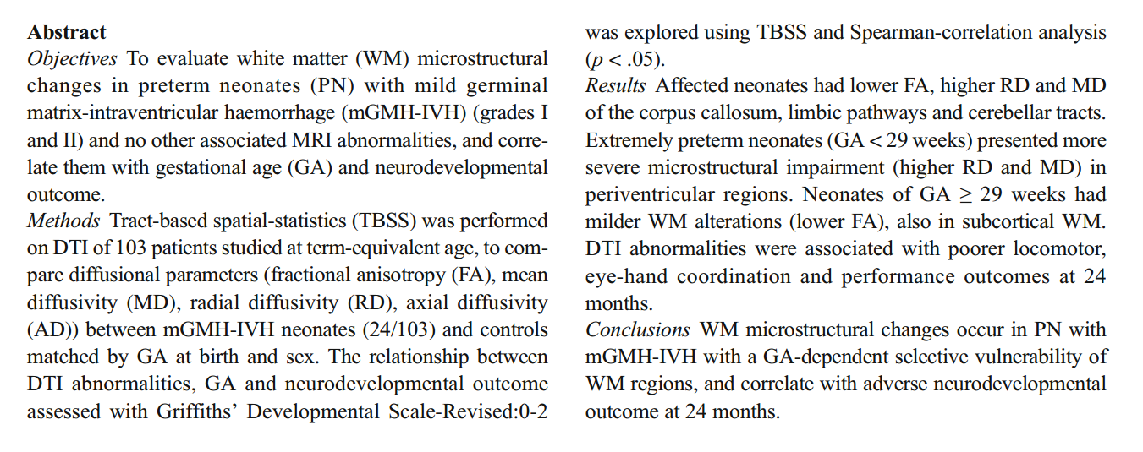

Slide 33
REFERÊNCIAS BIBLIOGRAFICAS
1. Volpe JJ (2008) Neurology of the Newborn, 5th edn. Elsevier, Philadelphia
2. Ramenghi LA, Fumagalli M, Groppo M et al (2011) Germinal matrix hemorrhage: intraventricular hemorrhage in very-lowbirth- weight infants: the independent role of inherited thrombophilia. Stroke 42:1889–1893
3. Tortora D, Severino M, Malova M et al (2017) Differences in subependymal vein anatomy may predispose preterm infants to GMH-IVH. Arch Dis Child Fetal Neonatal Ed. https://doi.org/10. 1136/archdischild-2017-312710
4. Papile LA, Burstein R (1979) Intraventricular hemorrhage and hydrocephalus in premature newborns: a prospective study with CT. AJR Am J Roentgenol 132:631–635
5. Kidokoro H, Neil JJ, Inder TE (2013) NewMR imaging assessment tool to define brain abnormalities in very preterm infants at term. AJNR Am J Neuroradiol 34:2208–2214

Slide 34
REFERÊNCIAS BIBLIOGRAFICAS
6. Volpe JJ (2015) Impaired Neurodevelopmental Outcome After Mild Germinal Matrix-Intraventricular Hemorrhage. Pediatrics 136:1185–1187
7. Saigal S, Doyle LW (2008) An overview of mortality and sequelae of preterm birth from infancy to adulthood. Lancet 371:261–269
8. Parodi A, Morana G, Severino MS et al (2015) Low-grade intraventricular hemorrhage: is ultrasound good enough? J Matern Fetal Neonatal Med 28:2261–2264
9. Sannia A, Natalizia AR, Parodi A et al (2015) Different gestational ages and changing vulnerability of the premature brain. J Matern Fetal Neonatal Med 28:2268–2272
10. Ramenghi LA (2015) Germinal Matrix-Intraventricular Haemorrhage: still a very important brain lesion in premature infants! J Matern Fetal Neonatal Med 28:2259–2260
11. Mukerji A, Shah V, Shah PS (2015) Periventricular/intraventricular hemorrhage and neurodevelopmental outcomes: a meta-analysis. Pediatrics 136:1132–1143

Slide 35
REFERÊNCIAS BIBLIOGRAFICAS
12. Bolisetty S, Dhawan A, Abdel-Latif M, Bajuk B, Stack J, Lui K (2014) New SouthWales and Australian Capital Territory Neonatal Intensive Care Units' Data Collection. Intraventricular hemorrhage and neurodevelopmental outcomes in extreme preterm infants. Pediatrics 133:55–62
13. Vasileiadis GT, Gelman N, Han VK et al (2004) Uncomplicated intraventricular hemorrhage is followed by reduced cortical volume at near-term age. Pediatrics 114:367–372
14. TamEW,Miller SP, Studholme C et al (2011) Differential effects of intraventricular hemorrhage and white matter injury on preterm cerebellar growth. J Pediatr 158:366–371
15. Volpe JJ (2009) Brain injury in premature infants: a complex amalgam of destructive and developmental disturbances. Lancet Neurol 8:110–124
16. Ballabh P (2014) Pathogenesis and Prevention of Intraventricular Hemorrhage. Clin Perinatol 41:47–67
17. Beaulieu C (2002) The basis of anisotropic water diffusion in the nervous system - a technical review. NMR Biomed 15:435–455

Slide 36
REFERÊNCIAS BIBLIOGRAFICAS
18. Navarra R, Sestieri C, Conte E et al (2016) Perinatal MRI diffusivity is related to early assessment of motor performance in preterm neonates. Neuroradiol J 29:137–145
19. Counsell SJ, Edwards AD, Chew ATM et al (2008) Specific relations between neurodevelopmental abilities and white matter microstructure in children born preterm. Brain 131:3201–3208
20. Tournier JD, Mori S, Leemans A (2011) Diffusion tensor imaging and beyond. Magn Reson Med 65:1532–1556
21. Kuklisova-Murgasova M, Aljabar P, Srinivasan L et al (2011) A dynamic 4D probabilistic atlas of the developing brain. NeuroImage 54:2750–2763
22. Padilla N, Alexandrou G, Blennow M, Lagercrantz H, Ådén U (2015) Brain Growth Gains and Losses in Extremely Preterm Infants at Term. Cereb Cortex 25:1897–1905

Slide 37
REFERÊNCIAS BIBLIOGRAFICAS
23. Ball G, Counsell SJ, AnjariMet al (2010) An optimized tract-based spatial statistics protocol for neonates: applications to prematurity and chronic lung disease. NeuroImage 53:94–102
24. Van Tilborg E, Heijnen CJ, Benders MJ et al (2016) Impaired oligodendrocyte maturation in preterm infants: potential therapeutic targets. Prog Neurobiol 136:28–49
25. Griffiths R, Huntley M (2007) GMDS-R Griffiths mental development scales-revised 0–2 anni. In: Battaglia FM, Savoini M (eds) Manuale. Giunti O.S, Firenze
26. Back SA, Luo NL, Borenstein NS, Levine JM, Volpe JJ, Kinney HC (2001) Late oligodendrocyte progenitors coincide with the developmental window of vulnerability for human perinatal white matter injury. J Neurosci 21:1302–1312
27. Counsell SJ, Shen Y, Boardman JP et al (2006) Axial and radial diffusivity in preterm infants who have diffuse white matter changes on magnetic resonance imaging at term-equivalent age. Pediatrics 117:376–386

Slide 38
REFERÊNCIAS BIBLIOGRAFICAS
28. Juliet PA, Frost EE, Balasubramaniam J, Del Bigio MR (2009)Toxic effect of blood components on perinatal rat subventricular zone cells and oligodendrocyte precursor cell proliferation, differentiation and migration in culture. J Neurochem 109:1285–1299
29. Ley D, Romantsik O, Vallius S et al (2016) High Presence of Extracellular Hemoglobin in the Periventricular White Matter
Following Preterm Intraventricular Hemorrhage. Front Physiol 8 7:330
30. Warner DS, Sheng H, Batinic-Haberle I (2007) Oxidants, antioxidants and the ischemic brain. J Exp Biol 18:3221–3231
31. Supramaniam V, Vontell R, Srinivasan L, Wyatt-Ashmead J, Hagberg H, Rutherford M (2013) Microglia activation in the extremely preterm human brain. Pediatr Res 73:301–309
32. Burzynska AZ, Preuschhof C, Bäckman L et al (2010) Age-related differences in white matter microstructure: region-specific patterns of diffusivity. NeuroImage 49:2104–2112

Slide 39
REFERÊNCIAS BIBLIOGRAFICAS
33. Sen PN, Basser PJ (2005) A model for diffusion in white matter in the brain. Biophys J 89:2927–2938
34. Liu X-B, Shen Y, Plane JM, Deng W (2013) Vulnerability of premyelinating oligodendrocytes to white-matter damage in neonatal brain injury. Neurosci Bull 29:229–238
35. Brown GC, Bal-Price A (2003) Inflammatory neurodegeneration mediated by nitric oxide, glutamate, and mitochondria. Mol Neurobiol 27:325–355
36. Monier A, Adle-Biassette H, Delezoide AL, Evrard P, Gressens P, Verney C (2007) Entry and distribution ofmicroglial cells in human embryonic and fetal cerebral cortex. J Neuropathol Exp Neurol 66: 372–382
37. Billiards SS, Haynes RL, Folkerth RD et al (2006) Development of microglia in the cerebral white matter of the human fetus and infant. J Comp Neurol 497:199–208
38. Malavolti AM, Chau V, Brown-Lum M et al (2017) Association between corpus callosum development on magnetic resonance imaging and diffusion tensor imaging, and neurodevelopmental outcome in neonates born very preterm. Dev Med Child Neurol 59: 433–440

Slide 40
REFERÊNCIAS BIBLIOGRAFICAS
39. Van Kooji BJM, de Vries LS, Ball G et al (2012) Neonatal Tract- Based Spatial Statistics Findings and Outcome in Preterm Infants. AJNR Am J Neuroradiol 33:188–194
40. Takashi M, Masafumi M, Kei Y et al (2015) Low-grade intraventricular hemorrhage disrupts cerebellar white matter in preterm infants: evidence from diffusion tensor imaging. Neuroradiology 57: 507–514
41. Miall RC, Reckess GZ, Imamizu H (2001) The cerebellum coordinates eye and hand tracking movements. Nat Neurosci 4:638–644

Slide 41

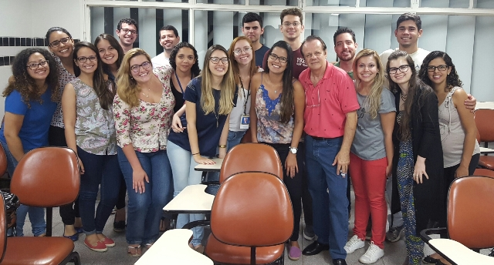

Nota do Editor do site, Dr. Paulo R. Margotto. Estudando Juntos! Aqui e Agora!
pmargotto@gmail.com
Concluído na Pousada do Rio Quente (GO) - 7/12/2017
Dia 7/12/2017
Parabéns a Turma 22 da UCB pela Formatura
Que sejam Felizes nas suas escolhas (é o que mais importa na vida!), lembrando que “Podemos escolher o que plantar, mas somos obrigados a colher o que semeamos"

Slide 42
LA LESÃO NEURONAL ACOMPANHA A LESÃO DA SUBSTÂNCIA BRANCA PERINATAL
Não está ainda claro quando o ocorre a perda neuronal na lesão da substância branca. Leviton e Gressens defendem a hipótese que a lesão oligodendrócita e neuronal têm semelhante padrão temporal e geográfico. Talvez o processo que leva a lesão da substância branca também lesa os neurônios que migram através da substância branca que está sendo lesada. O suporte para isto vem de modelos animais que demonstraram lesão tanto da substância branca como da subplaca.
O termo corticoneurogênese compreende o processo de produção, alocação, migração e estabelecimento dos neurônios em localizações próprias dentro da placa com conecções próprias. Segundo Vasileiadis et al (Uncomplicated intraventricular hemorrhage is followed by reduced cortical volume at near-term age.Vasileiadis GT, Gelman N, Han VK, Williams LA, Mann R, Bureau Y, Thompson RT.Pediatrics. 2004 Sep;114(3):e367-72- ARTIGO INTEGRAL!), a matriz germinativa representa o remanescente da zona germinativa; entre 10-24 semanas de gestação, esta região celular é a fonte de precursores neuronais; após 24 semanas de gestação, a migração neuronal se completou, mas a matriz germinativa provê precursores gliais que se tornarão oligodendrócitos e astrócitos. Neste estágio tardio da gliogênese, os astrócitos migram às camadas superiores corticais e são cruciais para a sobrevivência neuronal e o desenvolvimento normal do córtex cerebral.
Nos humanos, os neurônios neocorticais derivados da neuroepitélio germinativo (zona ventricular e eminência ganglionar) migram para as suas posições adequadas no manto cerebral principalmente durante o segundo trimestre. Os primeiros neurônios pós-mitóticos produzidos no neuroepitélio germinativo migram para formar a pré-placa subpial ou zona plexiforme primitiva. Os neurônios produzidos subseqüentemente, que formam a placa cortical, migram para a pré-placa, dividido-a em camada molecular superficial e a subplaca profunda. A região da subplaca alcança a espessura máxima, quando se torna 3 vezes mais espessa que a placa cortical, entre 22 e 36 semanas de idade gestacional. Ao termo, os neurônios da subplaca não são mais evidentes.
Neuronal damage accompanies perinatal white-matter damage.
Leviton A, Gressens P.Trends Neurosci. 2007 Sep;30(9):473-8. Epub 2007 Aug 31. Review.
PMID: 17765331
Resumido por Paulo R. Margotto

Slide 43
Os neurônios da suplaca expressam uma variedade de neurotransmissores, neuropeptídeos e fatores de crescimento, recebem sinapses e fazem conexões com as estruturas corticais e subcorticais.
Alguns dos sintomas clínicos associados com a lesão da substância branca têm sido atribuído à perda de neurônio da subplaca.
Leviton e Gressens levantam a possibilidade de que os neurônios destinados a subplaca podem ser lesados em algum lugar entre a as zonas germinativas e o córtex (os neurônios migram através de campo minado perigoso da substância branca que está sendo lesada). Muitas das células apoptóticas vistas na substância branca dos cérebros com lesão na substância branca têm características de neurônios. Os estudos mostram que a perda neuronal e o deficiente guia neuronal acompanham a lesão da substância branca neonatal. Isto dá suporte ao ponto de vista de que algumas das disfunções vistas nos recém-nascidos pré-termos refletem reduzida conectividade entre áreas do cérebro necessárias para a integração da informação.

Slide 44
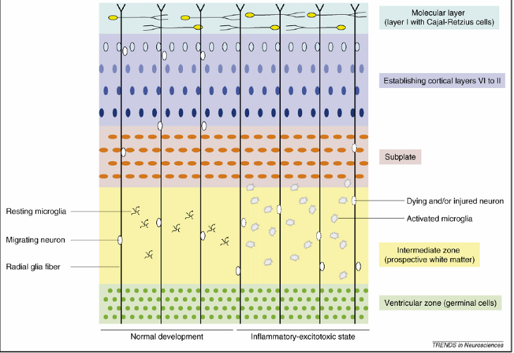
Vejam a Migração dos neurônios da zona germinativa ao córtex sob condições normais (à esquerda) e sob inflamação e/ou condições excitotóxicas (à direita)
Migram em um campo minado!
Alan Leviton, Pierre Gressens

Slide 45
Hemorragia intraventricular e neurodesenvolvimento nos recém-nascidos pré-termos extremos (Prognóstico da hemorragia intraventricular graus I-II) | Srinivas Bolisetty, Anjali Dhawan, Mohamed Abdel-Latif et al (Austrália). Apresentação:Patrícia B.M. Castro, Helena Araújo Lapa; Danielle Gumieiro, Sarah A. Cardoso e Thales da Silva Antunes, Paulo R. Margotto
Intraventricular hemorrhage and neurodevelopmental outcomes in extreme preterm infants.
Bolisetty S, Dhawan A, Abdel-Latif M, Bajuk B, Stack J, Lui K; New South Wales and Australian Capital Territory Neonatal Intensive Care Units' Data Collection.Pediatrics. 2014 Jan;133(1):55-62. Artigo Integral!
O estudo foi realizado com recém-nascidos (RN) entre 23-27sem6 dias (pré-termos extremos), acompanhados entre 2-3 anos de idade corrigida pela prematuridade Os ultrassons foram realizados no 1º ao 4º dia de vida, 10º ao 14º dia de vida, 4a a 8a semana de idade e durante a 36a a 40a semana de idade pós-concepção. O estudo mostra que crianças com IVH de grau I-II foram duas vezes mais propensos a apresentar deficiência neurossensorial moderada a grave (22,0%) e paralisia cerebral (10,4%) em comparação com o grupo que não apresentou IVH (12,1%) e (6,5%) respectivamente. Após controle de fatores de confusão a HIV graus I-II associou-se com disfunção motora moderada a grave em 1,6 vezes (IC a 95%:1,14-2,28). Estes achados preocupantes na HIV de baixo grau (I-II), nos pré-termos extremos se devem ao comprometimento da migração neuronal tardia, afetando negativamente as funções das áreas subcorticais. Á luz deste e de outros estudos semelhantes, os autores sugerem uma, abordagem mais cautelosa dos médicos em aconselhar estas famílias e destacam a importância à longo prazo da triagem e acompanhamento regular dos efeitos adversos no neurodesenvolvimento desta população.

Slide 46
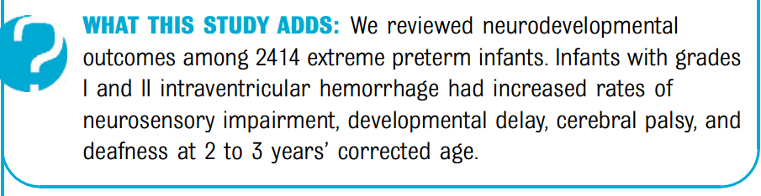
O QUE ESTE ESTUDO ACRESCENTA
Os presente autores revisaram o desenvolvimento neurológico de
2414 crianças que nasceram prematuras extremas. Crianças com hemorragia intraventricular graus
I e II apresentaram aumento das taxas de
deficiência neurossensorial, atraso no desenvolvimento, paralisia cerebral e
surdez na idade corrigida de 2 a 3 anos.

Slide 47
HEMORRAGIA PERI/INTRAVENTRICULAR NO RN PRÉ-TERMO
-A substância branca é o local mais comum do impacto neuropatológico da HIV : destruição da matriz germinativa deficiente desenvolvimento cortical
-10-24 semanas de gestação, a migração neuronal se completou;
-a seguir, a matriz germinativa provê precursores gliais que se tornarão oligodentrócitos e astrócitos (estágio tardio da gliogênese)
-estes astrócitos migram às camadas superiores (cruciais para o desenv. cortical)
os astrócitos migram às camadas corticais através de um campo minado!
(Levinton/Gressens, 2007)
-Vaseleiadis et al(2004): redução cortical de 16% em HIV não complicada
(deficiente desempenho cognitivo)
Patra, 2006: HIV grau I e II em RN de 24-29 sem. Aos 2 anos:
2 x aumento do risco desempenho cognitivo ruim e 2,7 anormalidades motoras,
-Vohr(2014):adolescentes ex-prematuros com HIV II: maior risco para deficiências neurocognitivas (OR 2.93; CI 1.32–6.53)

Slide 48
E O CEREBELO?
Lesão cerebelar ocorrendo durante o período precoce do seu desenvolvimento relaciona-se ao atraso cognitivo, alteração da linguagem e do comportamento, com ou sem envolvimento motor
Hemorragia cerebelar: a maior morbidade em pré-termos extremos | Zayek MM, Benjamin JT, Maertens P et al. Apresentação: Isabel Cristina Leal Firmino, Joseleide G. Castro, Paulo R. Margotto

Slide 49
Desenvolvimento cerebelar em crianças prematuras na idade termo equivalente é prejudicado por hemorragia intraventricular de baixo grau | Jeong HG et al. Apresentação:Ana Cristina, Ana Rosa, Bruno Ritchely, Guilherme Medeiros, Kelma Siqueira . Coordenação: Paulo R. Margotto
É notável que um baixo grau de hemorragia intraventricular (HIV), especificamente HIV grau 2, foi associada com o desenvolvimento do cerebelo prejudicado, mesmo depois de ajustada para fatores de risco clínicos que podem afetar o desenvolvimento do cérebro.
Vários estudos recentes revelaram correlações significativas entre diminuição do volume cerebelar e lesão da substância branca, HIV grave e infarto hemorrágico.
No entanto, poucos estudos têm revelado semelhantes achados do presente estudo. Morita et al relataram uma diminuição significativa da FA no SCP em crianças com um baixo grau de HIV e Tam et al observaram que um baixo grau de HIV levou a reduções de volume do cerebelo. Eles relataram que HIV graus 1 e 2 são associadas com a redução do volume cerebelar de 1,4 cm³, similar aos achados do presente estudo de uma redução do volume cerebelar de 1,73 cm3 em prematuros com hemorragia intraventricular grau 2

Slide 50
Em contraste com a HIV grau 2, os autores não observaram uma correlação significativa entre o desenvolvimento do cerebelo e HIV grau 1.
Uma possível razão pode ser que a HIV 2 causa prejuízo cerebelar através de mecanismos semelhantes a grave HIV
O coágulo de sangue no ventrículo e no líquido cefalorraquidiano pode estender-se para dentro do fluido em torno do cerebelo próximo as células precursoras da camada externa granular.
Este poderia ter efeitos prejudiciais potenciais sobre o desenvolvimento cerebelar adjacente, resultando na redução do volume do cerebelo.

Slide 51
No presente estudo, os parâmetros de difusão alterados dos pedúnculos cerebelares implica que a HIV grau 2
está associada com o desenvolvimento interrompido das ligações de entrada e de saída normais
entre o cérebro e cerebelo e podem ser responsáveis pela a redução do volume cerebelar.
O presente estudo sugere que mesmo um baixo grau de HIV (HIV grau 2) tem efeitos potencialmente prejudiciais sobre o desenvolvimento do cerebelo.

Slide 52
Em resumo, quanto à tratografia...
Antigamente acreditava-se que as leves hemorragias intraventriculares graus I e II (HIV leve) não aumentavam o risco de comprometimento do desenvolvimento neurológico além do risco relacionado a própria prematuridade. No entanto, já tem sido evidenciado que a HIV leve associava-se com maiores taxas de comprometimento neurológico aos 2-3 anos de idade corrigida, além de diminuição do volume cortical e crescimento cerebelar reduzido. Por outro lado, pouco ainda é conhecido a respeito do substrato anatômico do deficiente resultados neurocognitivos e motores nas crianças com HIV leve.No presente estudo italiano de Tortora et al, esta informação é trazida através das estatísticas espaciais baseadas em tratos, para avaliação das diferenças nos parâmetros imagem de tensor de difusão (DTI), uma abordagem amplamente utilizadas para explorar anormalidades microestruturais da substância branca em crianças nascidas pré-termo. Este estudo de ressonância foi realizado na idade equivalente a termo. Os autores relataram, nos recém-nascidos (RN) <29 semanas com HIV leve mais comprometimento microestrutural severo em regiões periventriculares e nos RN≥29 semanas alterações mais leves na substância branca e também na substância branca subcortical. As anormalidades de DTI foram associadas com uma deficiente coordenação locomotora e mão-olho e resultados de desempenho em 24 meses.Assim este estudo mostra a organização anormal da microestrutura da substância branca nos pré-termos com HIV leve. Sabemos que a matriz germinativa é a principal fonte de células precursoras oligodendrogliais, que mais tarde, no terceiro trimestre, migram para a substância, onde eles se diferenciam e produzem mielina durante os primeiros anos de vida. Portanto, há o dano inicial à substância branca decorrente da mielinização inadequada, dano axonal, ou incoerências das fibras e estas alterações são provavelmente associadas com déficits de desenvolvimento neurológico aos 24 meses de idade. Nos links, a discussão da corticoneurogênese: a matriz germinativa representa o remanescente da zona germinativa; entre 10-24 semanas de gestação, esta região celular é a fonte de precursores neuronais; após 24 semanas de gestação, a migração neuronal se completou, mas a matriz germinativa provê precursores gliais que se tornarão oligodendrócitos e astrócitos. Neste estágio tardio da gliogênese, os astrócitos migram às camadas superiores corticais e são cruciais para a sobrevivência neuronal e o desenvolvimento normal do córtex cerebral.É importante este conhecimento para melhor orientação aos país deste prematuros com HIV leve.
Paulo R. Margotto

Slide 53

OBRIGADA!
Juliana e Rayanne

Slide 54
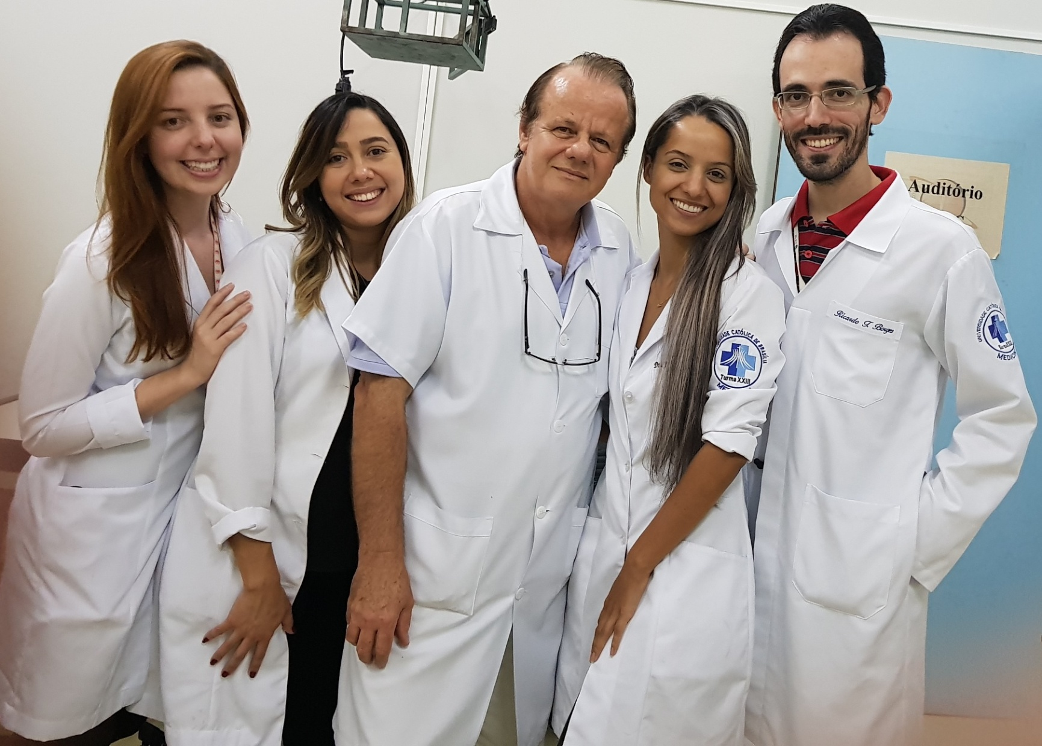
OBRIGADA!
Ddos. Rayanne, Mariza, (DR. Paulo R. Margotto), Juliana e Ricardo

